Slide 1

01背包

Slide 2
在n件物品取出若干件放在空间为tot的背包里，每件物品的体积为w1，w2……wn，与之相对应的价值为v1,v2……vn。
物品 编号i | 1 | 2 | 3 | 4 | 5 | 6
体积C | 2 | 3 | 3 | 4 | 6 | 5
价值W | 5 | 6 | 5 | 1 | 8 | 7
Tot = 10

Slide 3
物品 编号i | 1 | 2 | 3 | 4 | 5 | 6
体积W | 2 | 3 | 3 | 4 | 6 | 5
价值V | 5 | 6 | 5 | 1 | 8 | 7
Tot = 10
假如我们贪心的先放入价值大的，那么可以放入的就是编号为5和2
此时的价值是14 体积为9
那么怎么才是最好的选取方法呢？
假如我们按性价比高的来放，那么就是放入编号为1、 2、3 此时价值是16，体积为8
但是我们如果选编号为1、2、6的物品、我们能够达到的价值是18，体积为10

Slide 4
物品 编号i | 1 | 2 | 3 | 4 | 5 | 6
体积W | 2 | 3 | 3 | 4 | 6 | 5
价值V | 5 | 6 | 5 | 1 | 8 | 7
Tot = 10
假如我们先不考虑价值，只考虑体积
放1 | 0 | 2
放2 | 0 | 2 | 3 | 5
放3 | 0 | 2 | 3 | 5 | 6 | 8
放4 | 0 | 2 | 3 | 5 | 6 | 8 | 4 | 7 | 9 | 10 | 12

Slide 5
物品 编号i | 1 | 2 | 3 | 4 | 5 | 6
体积W | 2 | 3 | 3 | 4 | 6 | 5
价值V | 5 | 6 | 5 | 1 | 8 | 7
Tot = 10
体积 | 0 | 1 | 2 | 3 | 4 | 5 | 6 | 7 | 8 | 9 | 10
0 | 0
1 | 0 |  | 5
2 | 0 |  | 5 | 6 |  | 11
3 | 0 |  | 5 | 6 |  | 11 | 11 |  | 16
4 | 0 |  | 5 | 6 | 1 | 11 | 11 | 7 | 16 | 12 | 12
5 | 0 |  | 5 | 6 | 1 | 11 | 11 | 7 | 16 | 14 | 12
6 | 0 |  | 5 | 6 | 1 | 11 | 11 | 12 | 16 | 14 | 18

Slide 6
体积 | 0 | 1 | 2 | 3 | 4 | 5 | 6 | 7 | 8 | 9 | 10
0 | 0
1 | 0 |  | 5
2 | 0 |  | 5 | 6 |  | 11
3 | 0 |  | 5 | 6 |  | 11 | 11 |  | 16
4 | 0 |  | 5 | 6 | 1 | 11 | 11 | 7 | 16 | 12 | 12
5 | 0 |  | 5 | 6 | 1 | 11 | 11 | 7 | 16 | 14 | 12
6 | 0 |  | 5 | 6 | 1 | 11 | 11 | 12 | 16 | 14 | 18
我们可以看出对于放入体积为w的物体，只有在已存在价值的体积才会有数值，比如我放入后体积为S，那么我取得的价值只和S – w有关系，如果体积为S已经存在有价值了，那我们就取最大值，因为体积反正都是这么多，前面怎么放和后面要怎么放没有影响，所以对于体积为S的时候去价值最大的，我们设dp[i][j]为放入第i个物品的时候体积为j的时候能达到的最大值，所以dp[i][j] = max(dp[i-1][j], dp[i-1][j-w[i]] + v[i]), 因为可以也不放，所以就有dp[i-1][j]

Slide 7
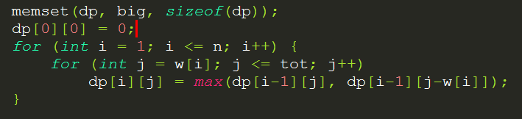
代码展示（未经验证）

Slide 8
空间优化
我们可以发现对于体积为S放入体积为w的物品的时候，决定我们当前价值的是S-w，所以我们可以设dp[i]为体积为i的时候取得的最大的价值。
那么我们就可以得出dp[i] = max(dp[i], dp[i-w[i]] + v[i]
但是要这样
for (int j = tot; j >= w[i]; j--) {
dp[j] = max(dp[j], dp[j-w[i]] + v[i]);
}
为什么呢？
前面已经说过了，取决我们当前价值的体积是S-w，比S小，所以我们改变体积大的，是和体积小的是没有关系的。

Slide 9
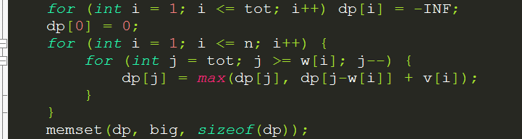
代码展示（未经验证）

Slide 10

双联通分量

Slide 11
在一个无向连通图中，如果有一个顶点集合，删除这个顶点集合以及这个集合中所有顶点相关联的边以后，原图变成多个连通块，就称这个点集为割点集合。
1
2
4
3
割点
5

Slide 12
1
一条边称为桥（或者割边）当去掉该边之后的子图不连通。
2
6
3
4
桥
5

Slide 13
首先我们考虑一个连通图（非连通图可以分别考虑连通块），我们从任意一个起点开始进行深度优先搜索，可以得到一棵树，并且这棵树中所有结点的子树之间不存在边，即没有跨越两棵子树的边（考虑一下，如果存在，那么与深度优先搜索树的定义互相矛盾）。于是有如下定理： 在无向连通图G中， 1、根结点u为割顶当且仅当它有两个或者多个子结点； 2、非根结点u为割顶当且仅当u存在结点v，使得v极其所有后代都没有反向边可以连回u的祖先（u不算） 在Tarjan算法里面，有两个时间戳非常重要，一个是dfn，意为深度优先数，即代表访问顺序；一个是low，意为通过反向边能到达的最小dfn。于是，上述定理中第二个条件（非根结点）可以简单地写成low[v]>=dfn[u]。
2
2
5
3
3
4
1
4
1

Slide 14
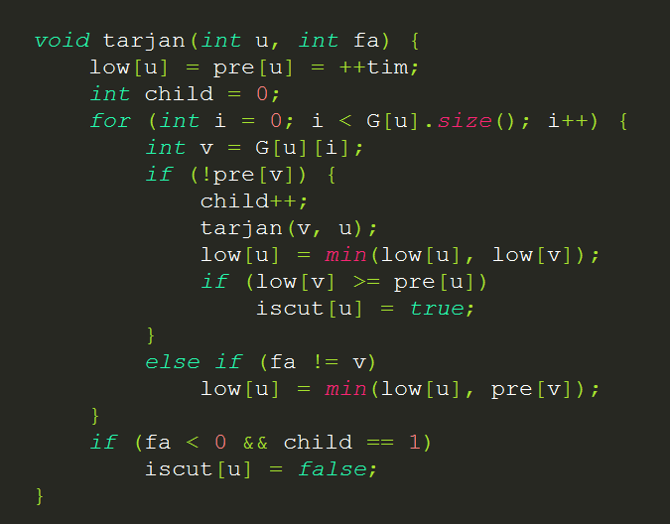

Slide 15
定义： 对于一个连通图，如果任意两点至少存在两条点不重复路径，则称这个图为点双连通的（简称双连通）；如果任意两点至少存在两条边不重复路径，则称该图为边双连通的。点双连通图的定义等价于任意两条边都同在一个简单环中，而边双连通图的定义等价于任意一条边至少在一个简单环中。对一个无向图，点双连通的极大子图称为点双连通分量（简称双连通分量），边双连通的极大子图称为边双连通分量。
2
2
5
5
3
3
1
4
1
4
7
6
6

Slide 16
我们已经知道如何求解割顶了，很容易可以发现，当我们找到割顶的时候，就已经完成了一次对某个极大点双连通子图的访问，那么我们如果在进行DFS的过程中将遍历过的点保存起来，是不是就可以得到点双连通分量了？为了实现算法，我们可以在求解割顶的过程中用一个栈保存遍历过的边（注意不是点！因为不同的双连通分量存在公共点即割顶），之后每当找到一个点双连通分量，即子结点v与父节点u满足关系low[v]>=dfn[u]，我们就将栈里的东西拿出来直到遇到当前边。
2
5
3
4
1
6

Slide 17
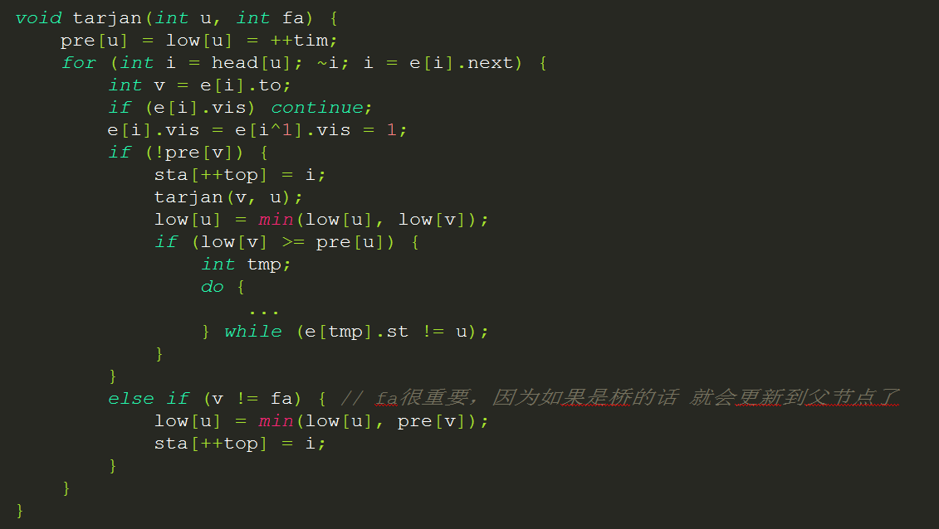

Slide 18
边双连通分量的求解非常简单，因为边双连通分量之间没有公共边，而且桥不在任意一个边双连通分量中，所以算法十分简单，即先一次DFS找到所有桥，再一次DFS（排除了桥）找到边双连通分量。
2
5
3
4
1
6

Slide 19
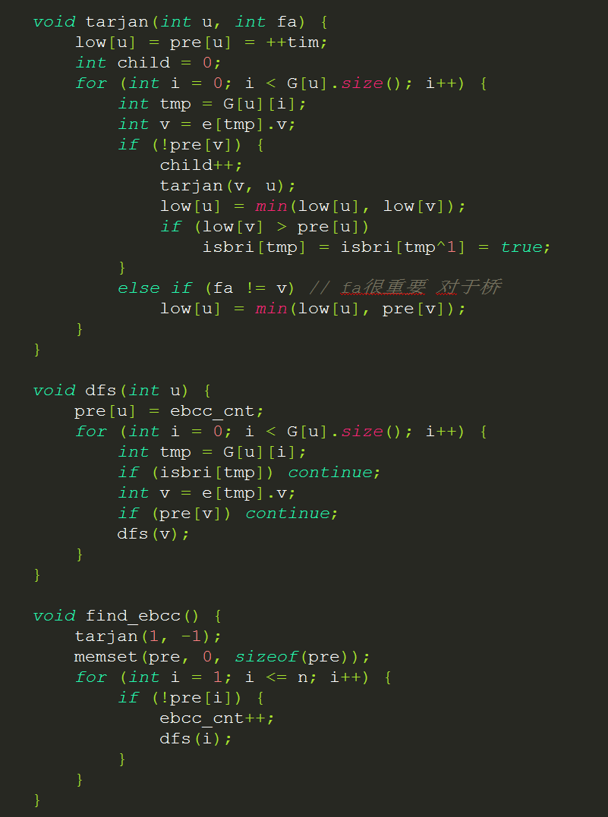

Slide 20

Thank you！

